Slide 1
Муниципальное бюджетное дошкольное образовательное учреждение Курагинский детский сад №15
Решение годовой задачи по формированию основ финансовой грамотности у детей дошкольного возраста
Жуланова А.А.
Курагино, 2020

Slide 2
Создана рабочая группа по решению годовой задачи.
В неё входят воспитатели:
Жибинова Е.А.;
Галина И.Л.;
Калюга А.С.;
Лобырева К.А..;
-Евтушенко А.В.
Руководитель рабочей группы : Жуланова А.А.

Slide 3
План работы на 2019-2020 учебный год
Сентябрь | Изучение методического материала | Интернет ресурсы
Октябрь | Курсы повышения квалификации «Формирование финансовой грамотности у детей дошкольного возраста» | Составление проекта
Ноябрь | Реализация проекта по финансовой грамотности у детей дошкольного возраста | «Формирование финансовой грамотности у детей дошкольного возраста»
Декабрь | Информирование родителей о планировании работы с детьми по проекту | Консультация для родителей: «С чего начать?»
Январь | Консультация для педагогов ДОУ | «Целевые ориентиры»; «Создание развивающей среды для работы».

Slide 4
Февраль | Составление рекомендаций для педагогов ДОУ | «Первые шаги грамотности дошкольников»
Март | Мастер – класс по финансовой грамотности для родителей | «Первые шаги грамотности дошкольников»
Апрель | Сотрудничество с работником банка «Сбербанк» | Консультация «Финансовая грамотность»
Май | ООД с детьми старшей группы (открытое занятие) | «В стране услуг»

Slide 5
Задачи:
- Формировать основы финансовой грамотности у дошкольников;
- Развивать основы финансовой грамотности дошкольников посредством разнообразных видов детской деятельности;
- Совершенствовать коммуникативные качества детей;
- Расширять знания детей о потребностях, учить понимать, чем отличаются потребности от желаний.
- Содействовать проявлению интереса у детей к профессиональной деятельности взрослых.
- Развивать память, внимание, речь, стимулировать активность детей.
- Развивать умение творчески подходить к решению ситуаций финансовых отношений посредством игровых действий.
- Воспитывать представления о сущности таких нравственных категорий, как экономность, бережливость и честность, благотворительность.

Slide 6
Предполагаемый результат
Финансовый опыт детей;
Дополнительные знания родителей;
Система работы педагогов;
Использование общих понятий в игровой деятельности;
Осознание детей;
Бережное отношение и ответственность детей.

Slide 7
Проделанная работа

Slide 8
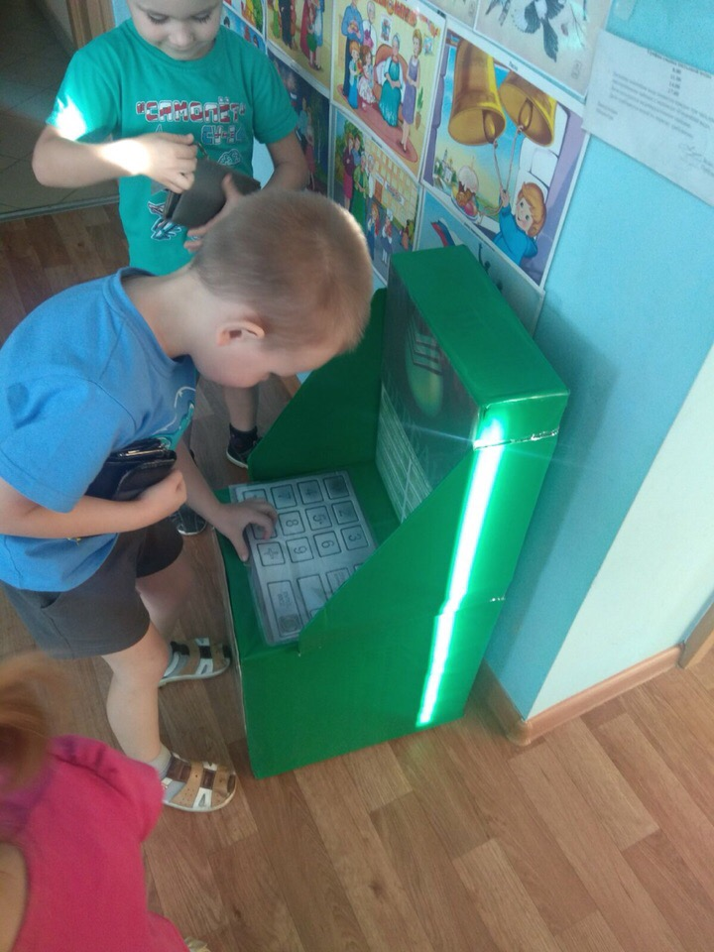
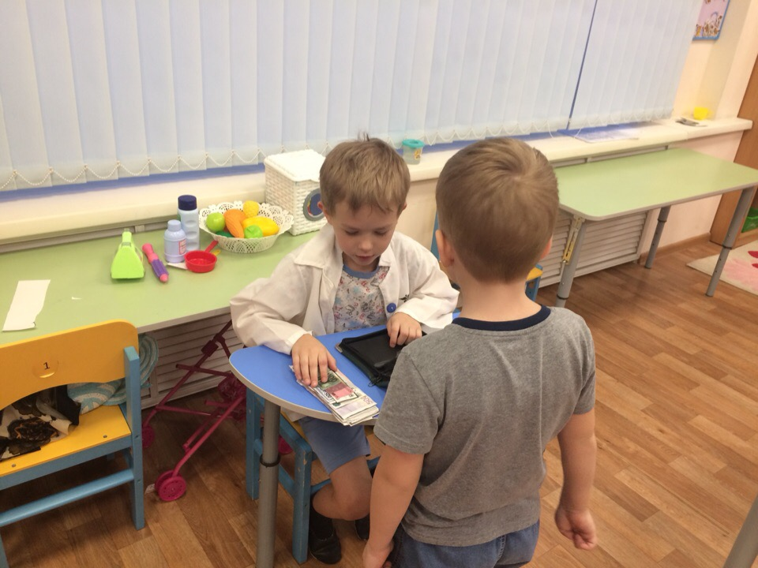
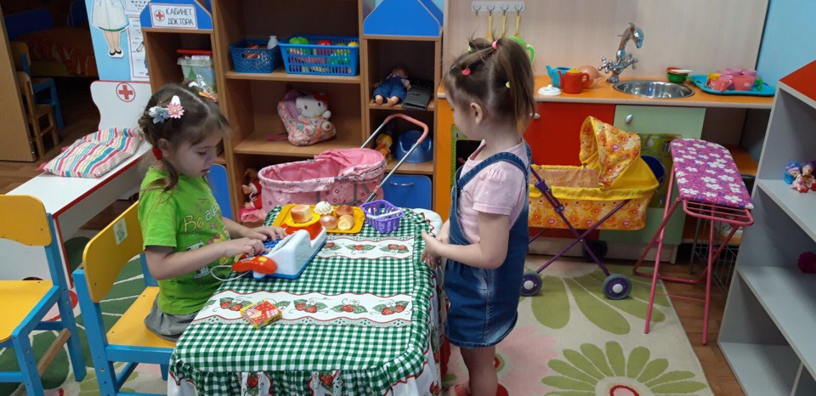

Slide 9
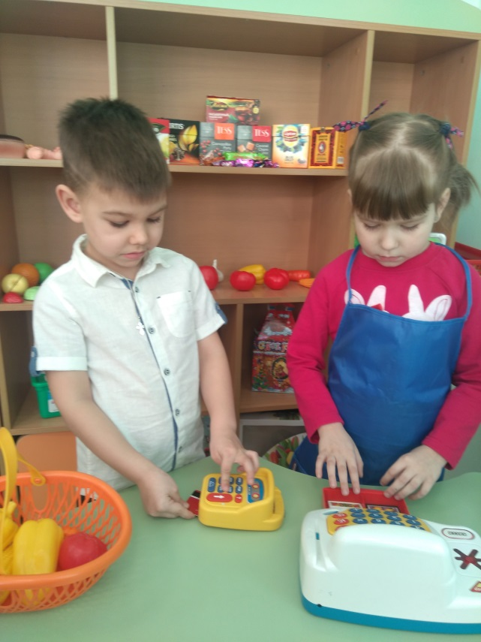
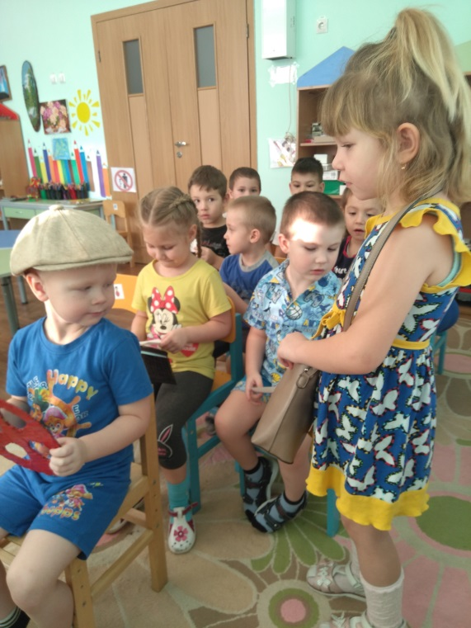
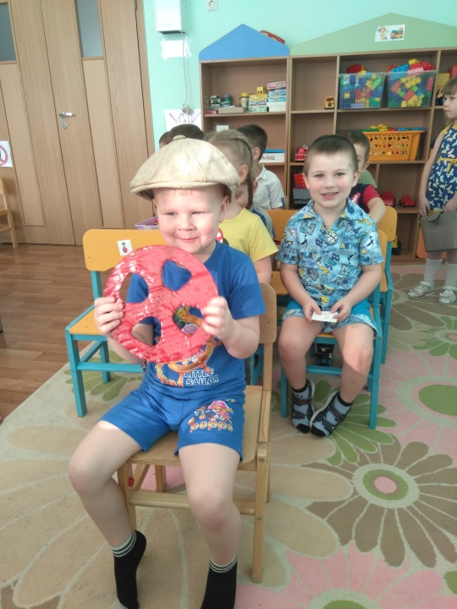

Slide 10
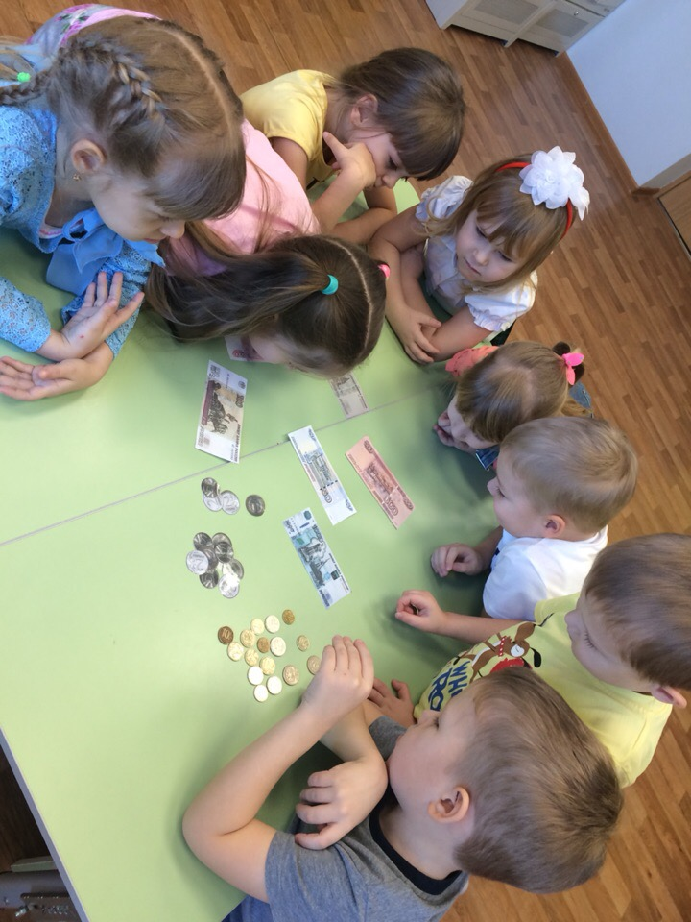

Slide 11
Чтение художественной литературы

Slide 12
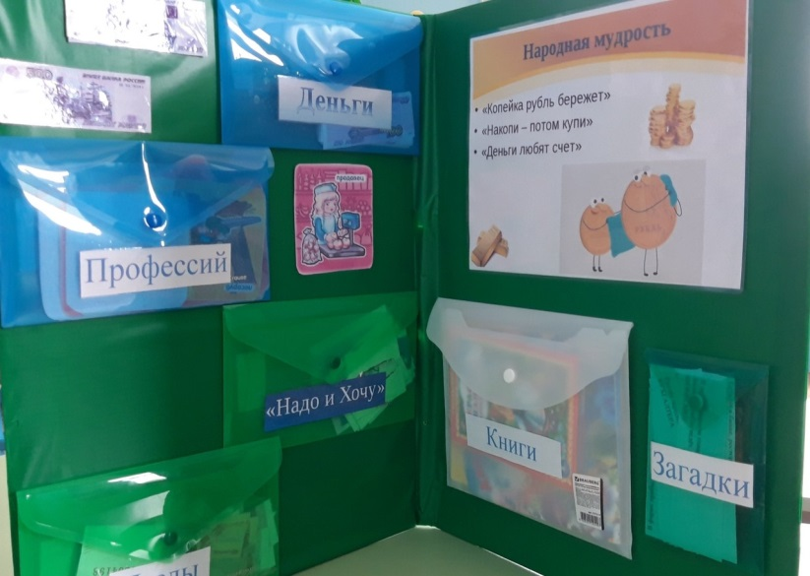
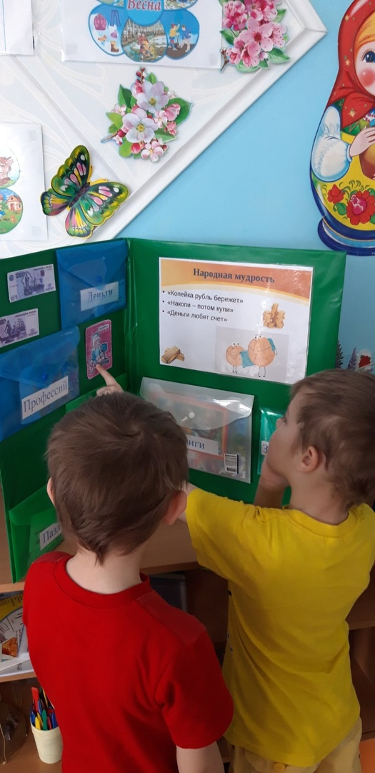

Slide 13
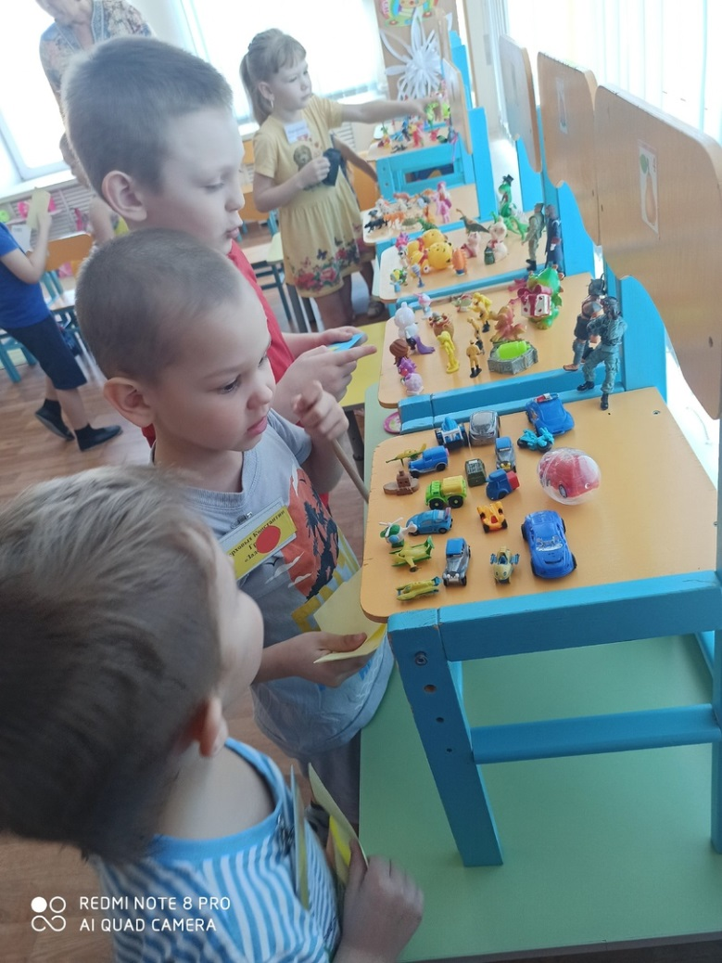
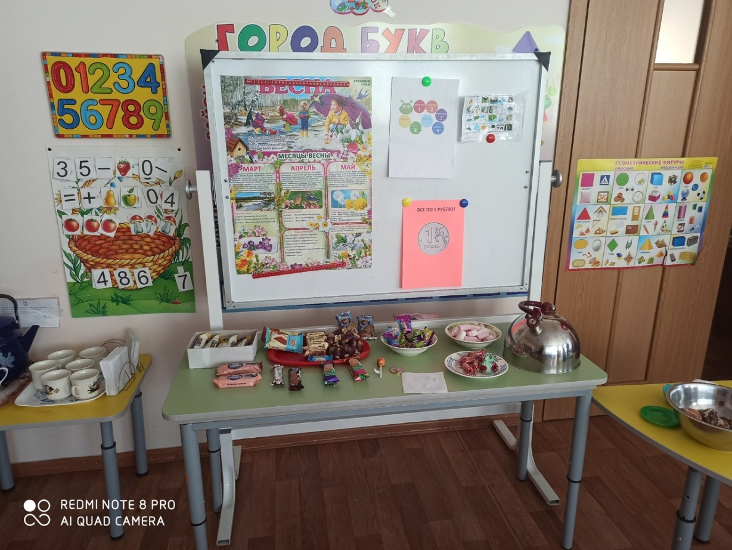
Клубный час

Slide 14
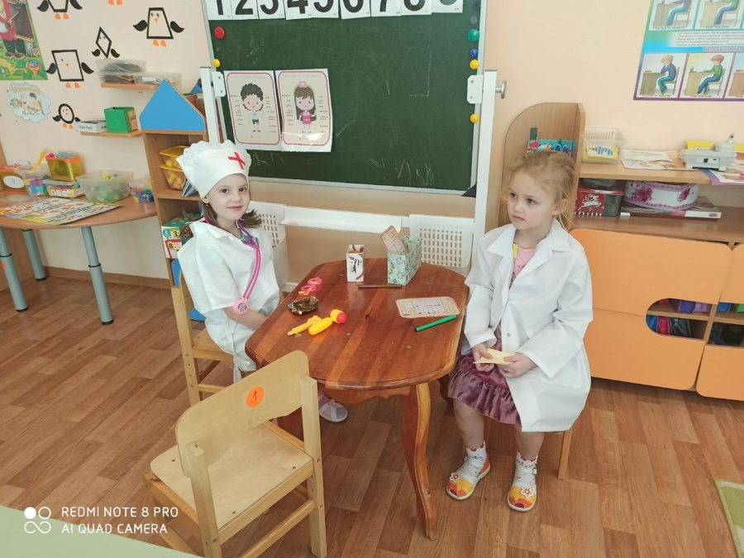
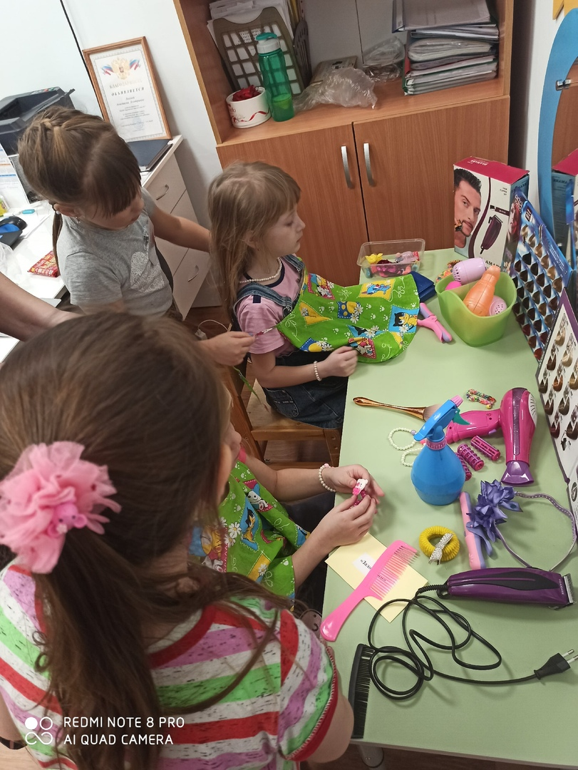

Slide 15
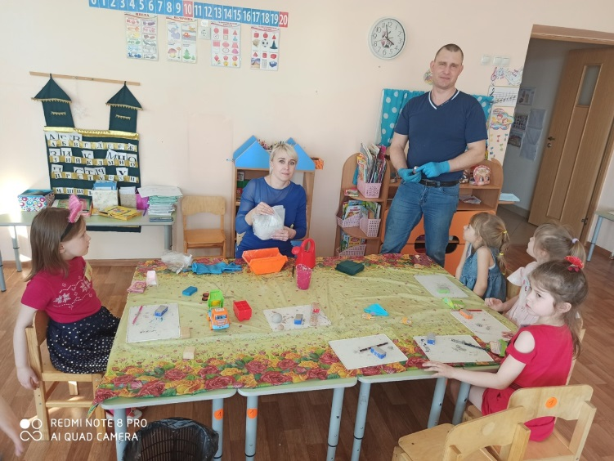
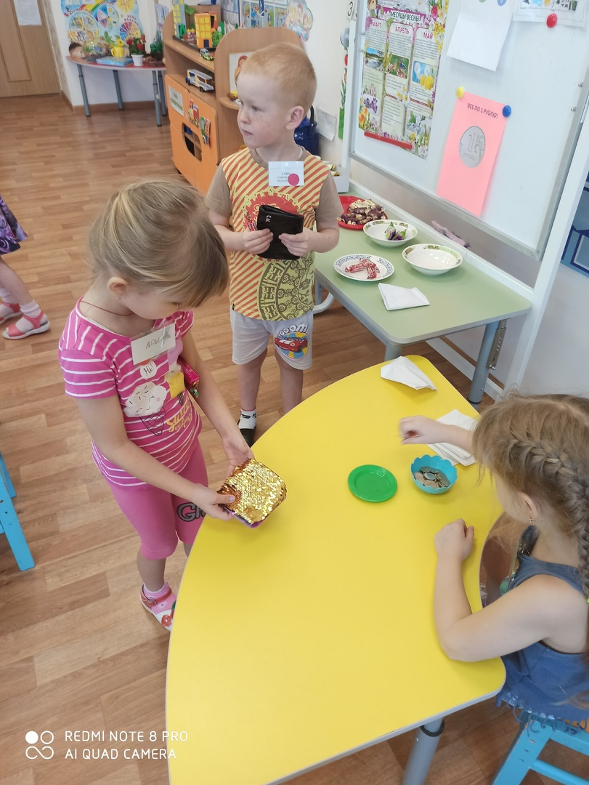
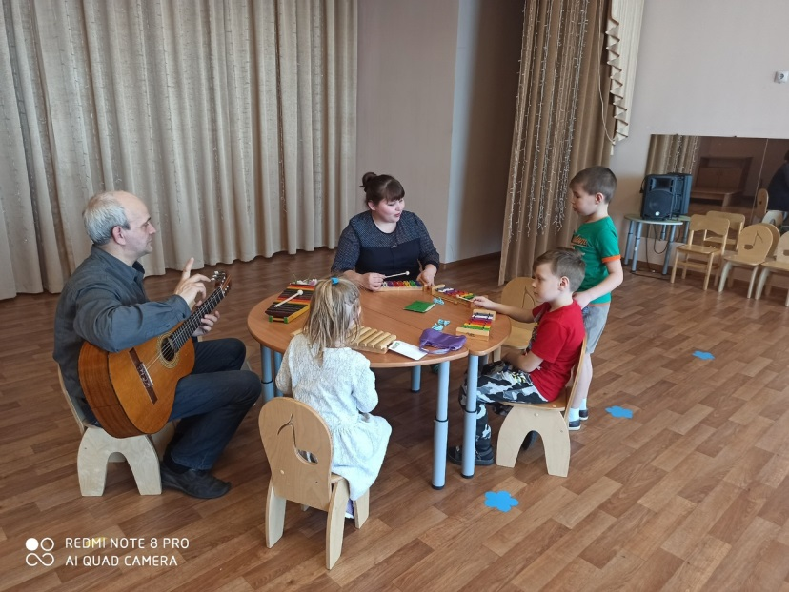

Slide 16
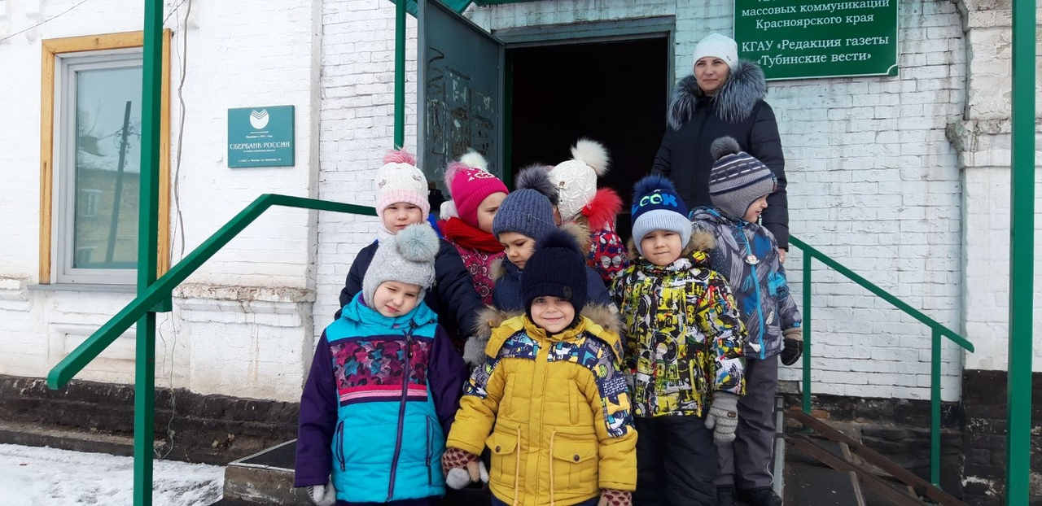
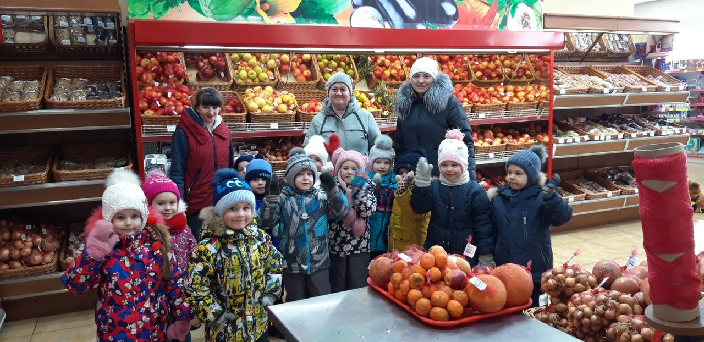

Slide 17
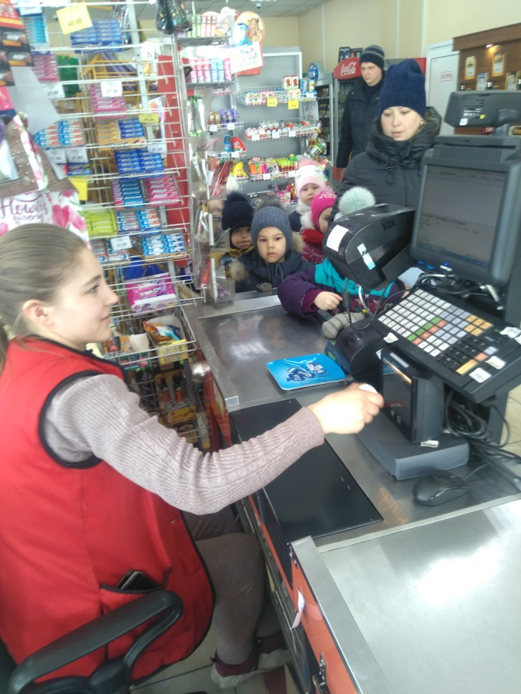
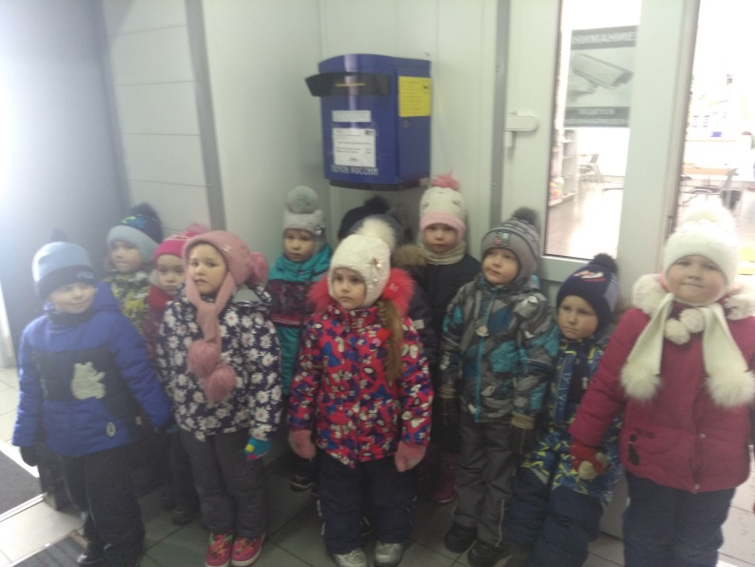
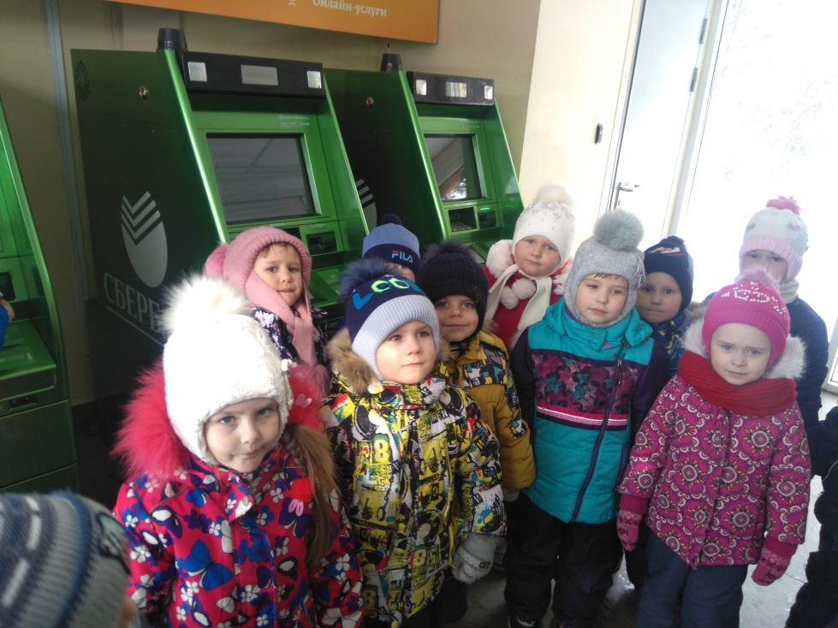

Slide 18
Дефицит
Пример родителей;
Недостаточно знаний педагогов;
Отсутствие финансового опыта у детей;
Недостаточно методического пособия.

Slide 19
План работы на 2020-2021 учебный год
Мероприятия с детьми;
Всероссийские, районные и внутрисадовские конкурсы;
Мероприятия с родителями в онлайн режиме;
Родительские собрания (онлайн режим);
Решение проблемных ситуаций;
Мастер – классы для педагогических работников и родителей;
Открытые занятия для педагогических работников и родителей;
Мониторинг.

